Slide 1
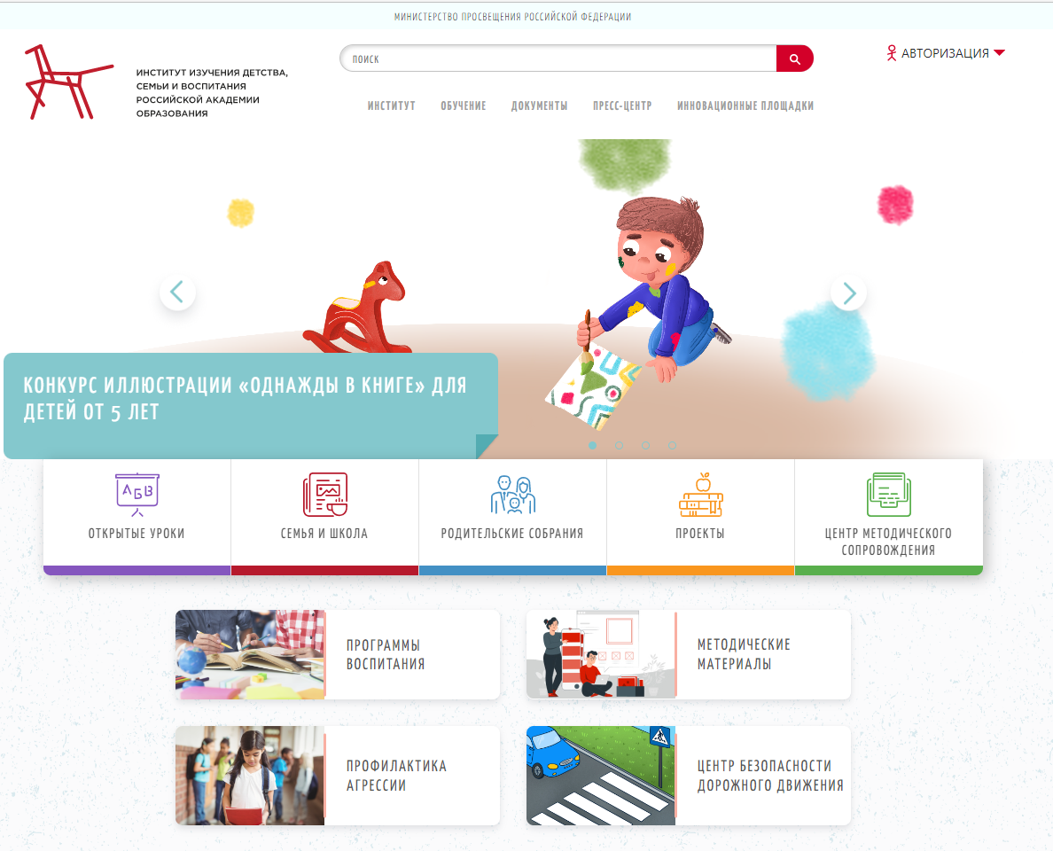

Slide 2
Программа воспитания является компонентом основной образовательной программы дошкольного образования (далее — ДО). В связи с этим структура Программы воспитания включает три раздела — целевой, содержательный и организационный, в каждом из них предусматривается обязательная часть и часть, формируемая участниками образовательных отношений
В соответствии с пунктом 2 статьи 2 304-ФЗ определено, что «воспитание — деятельность, направленная на развитие личности, создание условий для самоопределения и социализации обучающихся на основе социокультурных, духовно-нравственных ценностей и принятых в российском обществе правил и норм поведения в интересах человека, семьи, общества и государства, формирование у обучающихся чувства патриотизма, гражданственности, уважения к памяти защитников Отечества и подвигам Героев Отечества, закону и правопорядку, человеку труда и старшему поколению, взаимного уважения, бережного отношения к культурному наследию и традициям многонационального народа Российской Федерации, природе и окружающей среде»

Slide 3
Примерная программа основана на воплощении национального воспитательного идеала, который понимается как высшая цель образования, нравственное (идеальное) представление о человеке. В основе процесса воспитания детей в ДОО должны лежать конституционные и национальные ценности российского общества.
Для того чтобы эти ценности осваивались ребёнком, они должны найти свое отражение в основных направлениях воспитательной работы ДОО.
Ценности Родины и природы лежат в основе патриотического направления воспитания.
Ценности человека, семьи, дружбы, сотрудничества лежат в основе социального направления воспитания.
Ценность знания лежит в основе познавательного направления воспитания.
Ценность здоровья лежит в основе физического и оздоровительного направления воспитания.
Ценность труда лежит в основе трудового направления воспитания.
Ценности культуры и красоты лежат в основе этико-эстетического направления воспитания

Slide 4
Уклад ДОО
В описание уклада входят:
Цель и смысл деятельности вашей организации, её миссия.
Образ вашей организации, её особенности, внешний имидж.
Ценности вашей организации.
Принципы жизни и воспитания в вашей организации.
Отношения к воспитанникам, их родителям, сотрудникам и партнерам ДОО.
Традиции ДОО.
Ключевые правила ДОО.
Особенности РППС, отражающие образ и ценности вашей организации.

Slide 5
В Примерной программе содержатся инвариантные блоки, в которых не допускается внесение изменений при составлении РПВ, и вариативные блоки, содержание которых может изменяться в зависимости от региональных, муниципальных или иных условий осуществления процесса воспитания.
Разработчиками Примерной программы воспитания была создана специальная рабочая тетрадь по проектированию РПВ, заполнение которой позволит коллективу ДОО комплексно подойти к вопросам разработки РПВ.

Slide 8
